Slide 1
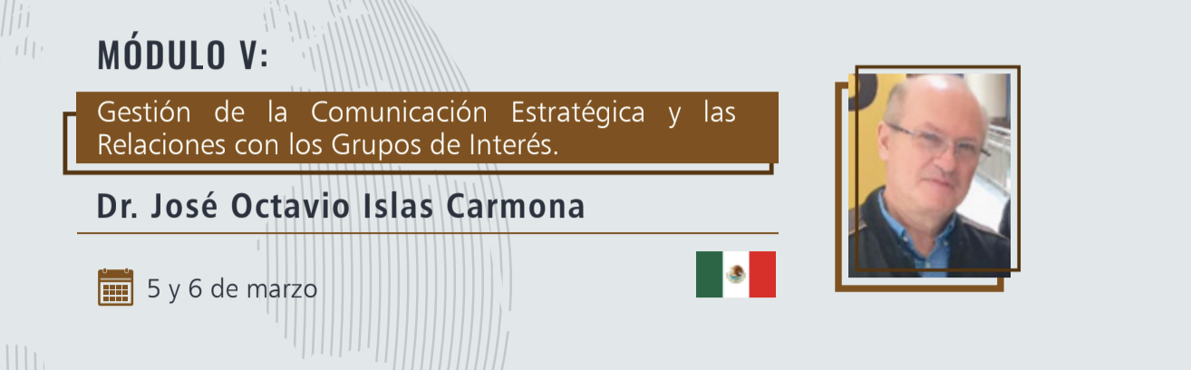

Slide 2

Contenido
1 Públicos
2 Inventario de públicos
3 Mapa de públicos
5 Tendencias
4 Clasificación de públicos

Slide 3
Contenido
Públicos financieros
Ciberaudiencias
Públicos internos
Públicos externos

Slide 4
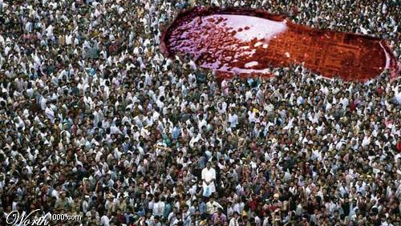
1 Públicos
Público (en comunicación colectiva)
Personas dispersas en el espacio que reaccionan ante un estímulo común.
Públicos (en relaciones públicas): Grupos que, teniendo intereses comunes, resultan afectados por los actos políticas y omisiones de una organización determinada, o cuyos actos, opiniones y omisiones afectan a dicha organización.

Slide 5

Los públicos también se forman en torno a controversias.
Los públicos deben ser identificados, clasificados y jerarquizados.
Los públicos se clasifican en función de los roles que desempeñan en relación con la organización.

Slide 6
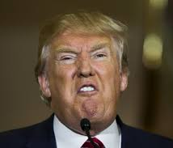
La complejidad de las relaciones que vinculan a cada grupo con la organización, define el sentido posible de los criterios de clasificación.
Todos los públicos son receptores potenciales de los mensajes que emite una organización.

Slide 7
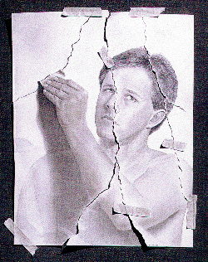
Es indispensable evaluar la capacidad de influencia de públicos específicos sobre el resto de públicos (prescriptores, mediadores, neutros o detractores).

Slide 8

Factores a considerar en los públicos
Redes de relaciones.
Intereses
Vínculos.
Conocimiento de la organización

Slide 9
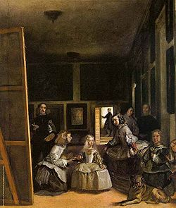
2 Inventario de públicos
Exhaustiva relación de los públicos con los cuales la organización ha establecidoo sostiene relaciones directas e indirectas, o que estima relevantes en su esfera de intereses.

Slide 10
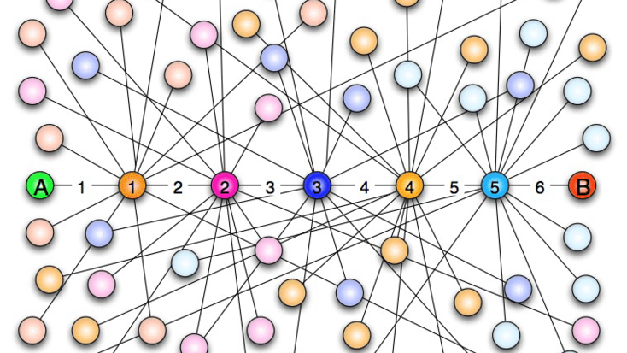
Muchas organizaciones no son conscientes de los públicos con los cuales tienen relaciones directas o indirectas.
El inventario no se reduce a la nómina ni al área de relaciones públicas y/o relaciones industriales.
Es indispensable recorrer horizontal y verticalmente toda la organización.

Slide 11
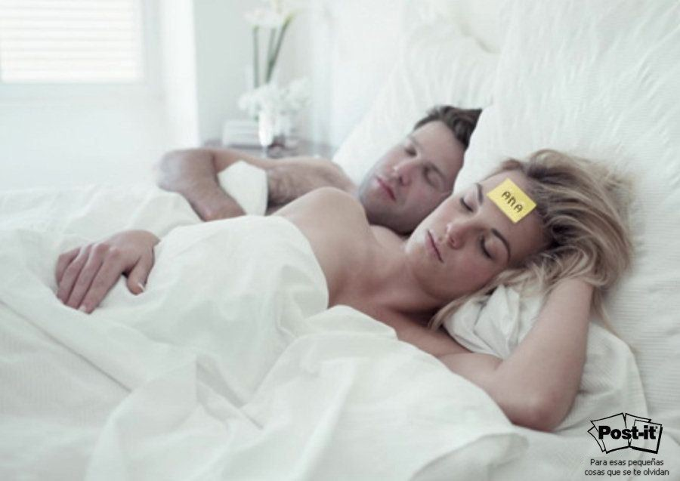
Los públicos cambian
El inventario debe ser actualizado con regularidad.

Slide 12

Algunos grupos de presión adoptan bajo perfil o francamente procuran pasar desapercibidos.
Aparecen en el escenario mediático cuando sus intereses pueden resultar afectados.

Slide 13
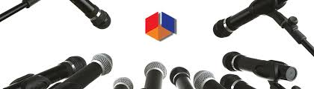

El área de relaciones públicas debe actualizar periódicamente sus directorios.

Slide 14
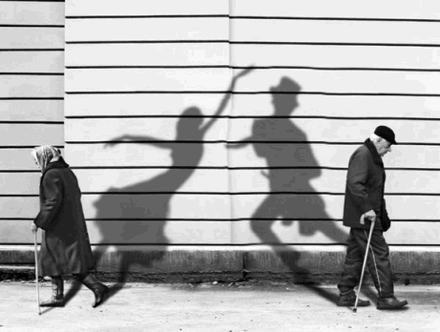
3 Mapa de públicos
Permite explicar cómo nos percibe cada público y por qué somos percibidos así.
Es necesario conocer la historia de las relaciones que hemos fincado con cada uno de los públicos.

Slide 15
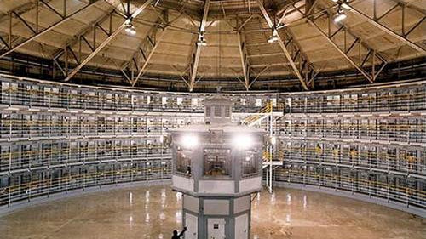
Los públicos pueden asumir roles de ayudantes, oponentes, observadores, indiferentes, etc.
Las posiciones y percepciones de los públicos pueden cambiar con relativa facilidad.

Slide 16

4 Clasificación de los públicos

Slide 17
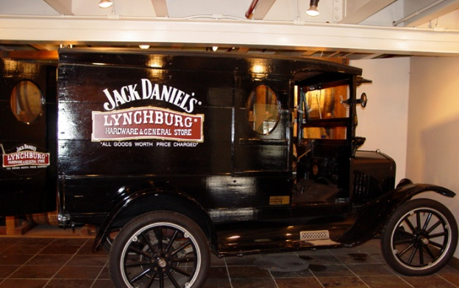

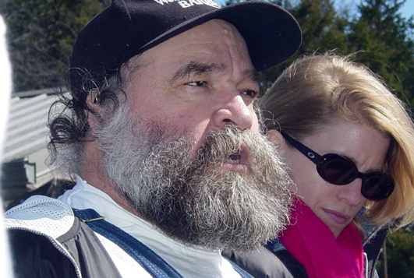
De acuerdo con Cees Van Riel, las formas básicas de comunicación son:
  comunicación de dirección
  comunicación de marketing
  comunicación organizativa.

Slide 18

La imagen de una organización se expresa a través de ambientes y acciones comunicativos voluntarias e involuntarias. Todo comunica.
La intencionalidad supone estrategia.
De la no intencionalidad se desprenden percepciones difusas y contradictorias.
Importancia de la imagen del primer contacto o primer encuentro.
.

Slide 19

Públicos internos
Todas las personas que trabajan en la organización, sin importar si se trata de una organización extendida con representaciones en otras naciones (objeto de programas de comunicación intercultural).

Slide 20

Públicos externos
No solo considerar consumidores actuales, sino reparar en futuros consumidores, la sociedad, el mercado, el sector, los vecinos, los distribuidores, el gobierno, la iglesia, asociaciones civiles, organismos certificadores, escuelas, los medios de comunicación, grupos ecologistas, etc.

Slide 21

Públicos mixtos
También conocidos como públicos “limbo”.
Se trata de una clasificación transitoria, que se emplea cuando no se dispone de suficiente información.
En realidad no hay públicos mixtos, la perspectiva y la historia de las relaciones de la empresa con cada público nos permitirá ubicarles en el mapa.

Slide 22

Públicos difíciles de ubicar en primera instancia: sindicatos, accionistas, proveedores, jubilados, familiares de los empleados.
También conocidos como públicos “limbo”.
Se trata de una clasificación transitoria, que se emplea cuando no se dispone de suficiente información.
En realidad no hay públicos mixtos, la perspectiva y la historia de las relaciones de la empresa con cada público nos permitirá ubicarles en el mapa.

Slide 23
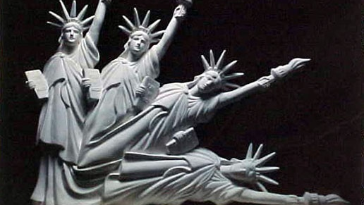
Públicos financieros
No pueden escatimarse recursos en materia de comunicación financiera.
Admiten un carácter estratégico.
Prensa especializada, accionistas, proveedores, competencia, sector bancario y financiero, bolsa.

Slide 24

Ciberaudiencias
Públicos en internet.
No todos son consumidores.
Reaccionan con extraordinaria rapidez.
Demandan estrategias muy especializadas.
Pueden asumir rol de prosumidores.

Slide 25
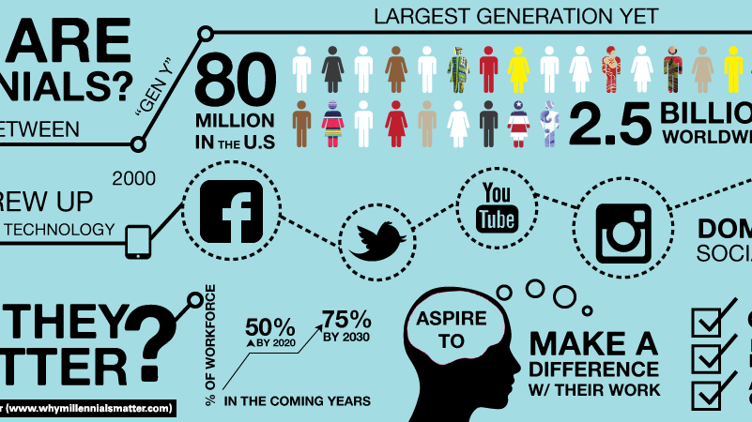
Ciberaudiencias
Indispensable comprender las pautas culturales y de consumo.

Slide 26
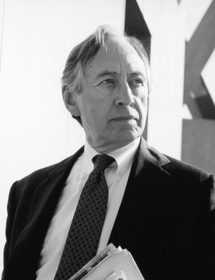
El concepto prosumidor –anticipado por McLuhan- fue formalmente introducido por Alvin Toffler en La Tercera Ola (Toffler, 1980), en el capítulo XX «El resurgimiento del prosumidor».

Slide 27
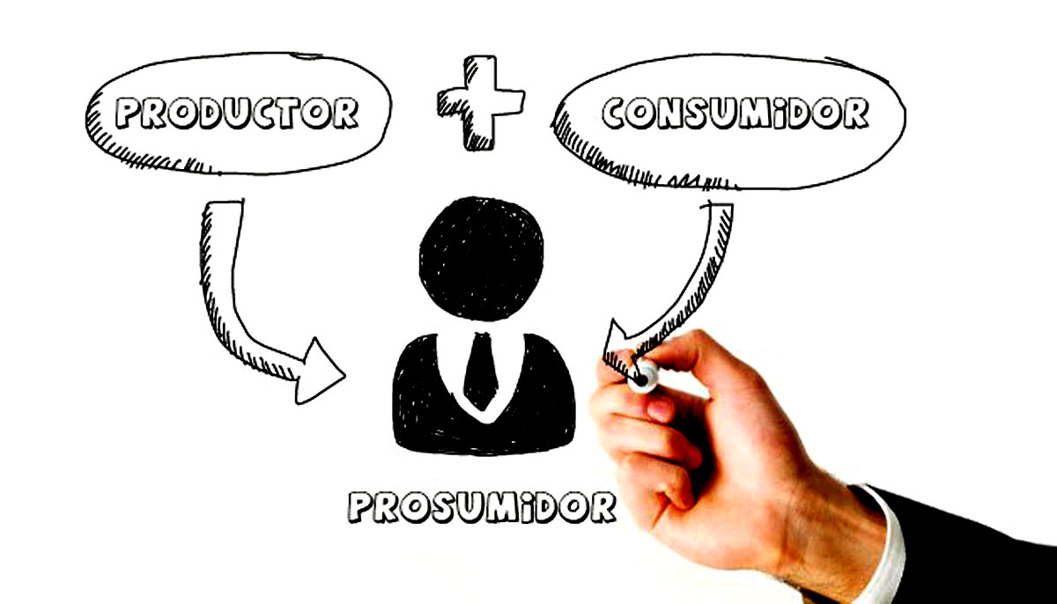

Slide 28

El novedoso concepto impuso la necesidad de reactualizar los estudios sobre recepción, los cuales reposaban en la comprensión de audiencias fudamentalmente pasivas, propias de los medios masivos convencionales.
En Iberoamérica, en el imaginario de la comunicología posible, el concepto fue introducido por Islas (2008), posteriormente fue advertido por Orozco-Gómez et al. (2012). Scolari (2013) destacó la posibilidad de instalar el concepto prosumidor en la perspectiva de la narrativa transmediática.

Slide 29

El término prosumidor admite ser considerado como uno de los conceptos «bisagra» en el tránsito de una comunicología centrada en el análisis de los «mass media», a una comunicología renovada, perfilada al estudio de la comunicación en ambientes digitales.

Slide 30
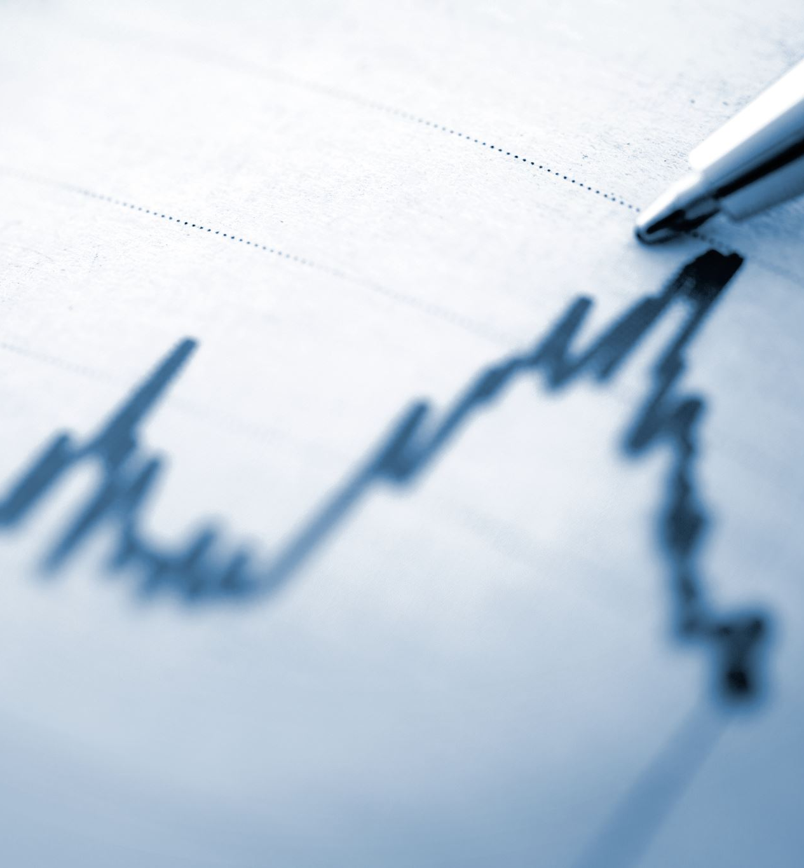
Debido a la creciente complejidad de los ambientes digitales, las insuficiencias explicativas del concepto prosumidor hoy resultan evidentes.

Slide 31

Los conceptos, efectivamente pueden perder suficiencia explicativa y también vigencia.
El concepto prosumidor no puede ser generalizado indiscriminadamente al total de usuarios de las redes sociodigitales o las nuevas plataformas digitales.

Slide 32

En años recientes, en estudios realizados por la Interactive Advertising Bureau (IAB) sobre el comportamiento de las audiencias digitales ha sido introducido un interesante repertorio de nuevos actores digitales posibles: funcionales, observadores, conectores, líderes y súper líderes.

Slide 33

Los funcionales -destaca la IAB- representan un tercio de la población digital en la mayoría de mercados.
Son lentos y cautos al adoptar nuevas tecnologías y dispositivos. Lo hacen por la necesidad de mantenerse al día o cuando advierten la posibilidad de obtener beneficios prácticos.

Slide 34

Los observadores son sumamente curiosos y se entusiasman con las nuevas tecnologías.
Se sienten orgullosos de reconocer con relativa anticipación a otros actores las recientes innovaciones tecnológicas y disfrutan resolviendo los retos que representan.

Slide 35
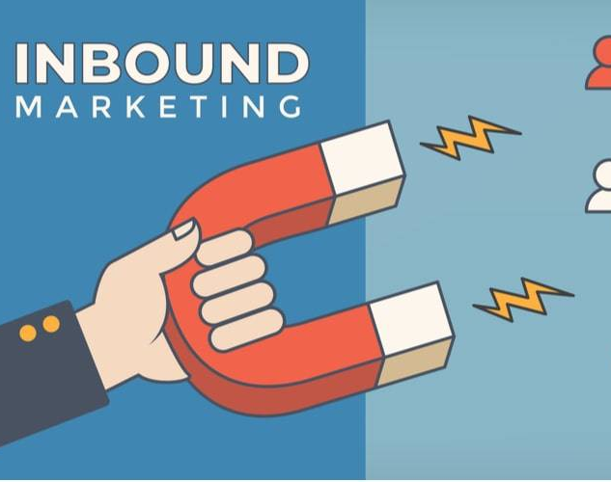
Los conectores representan entre 15 y 20% de la población en línea.
Fundamentalmente se desenvuelven en las redes sociodigitales.
Las nuevas tecnologías y los nuevos dispositivos no les interesan. Solo despiertan su atención cuando han comprobado su utilidad en las redes sociodigitales.

Slide 36
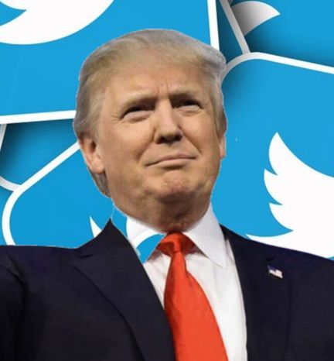
Los líderes se ubican en el extremo superior de la influencia digital.
Se distinguen por su participación en medios digitales y sociales.
Los líderes tienden a estar involucrados en línea durante todo el día, y suelen incidir en la genuina generación de tendencias de opinión en las redes sociodigitales.

Slide 37

Los superlíderes admiten ser considerados como la selecta élite de los líderes.

Slide 38


El inventario de nuevos actores digitales no se agota en el referido listado.
Hay nuevos actores por reconocer, claro, los cuales aún no reciben nombre.

Slide 39

El comportamiento de los actores digitales es complejo y variable. Sin embargo, es importante destacar que los nuevos actores digitales que ha identificado la IAB, representan una lógica extensión del concepto prosumidor.

Slide 40

En el libro La dictadura de los datos, Brittany Kaiser describe los métodos empleados por Cambridge Analytica (CA) para asegurar el triunfo de sus clientes (Brexit, D. Trump).

Slide 41
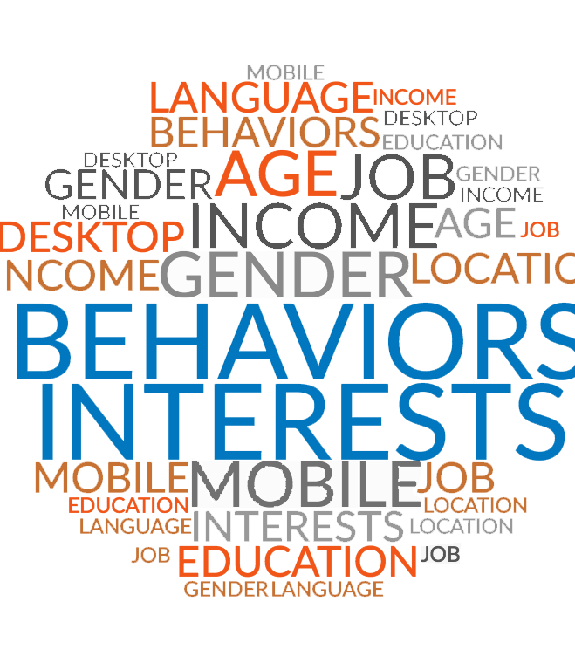
Big Data, reconocimiento de patrones a través de avanzadas plataformas de inteligencia artificial y algoritmos.
La clave es saber qué hacer con los datos: microfocalización.

Slide 42
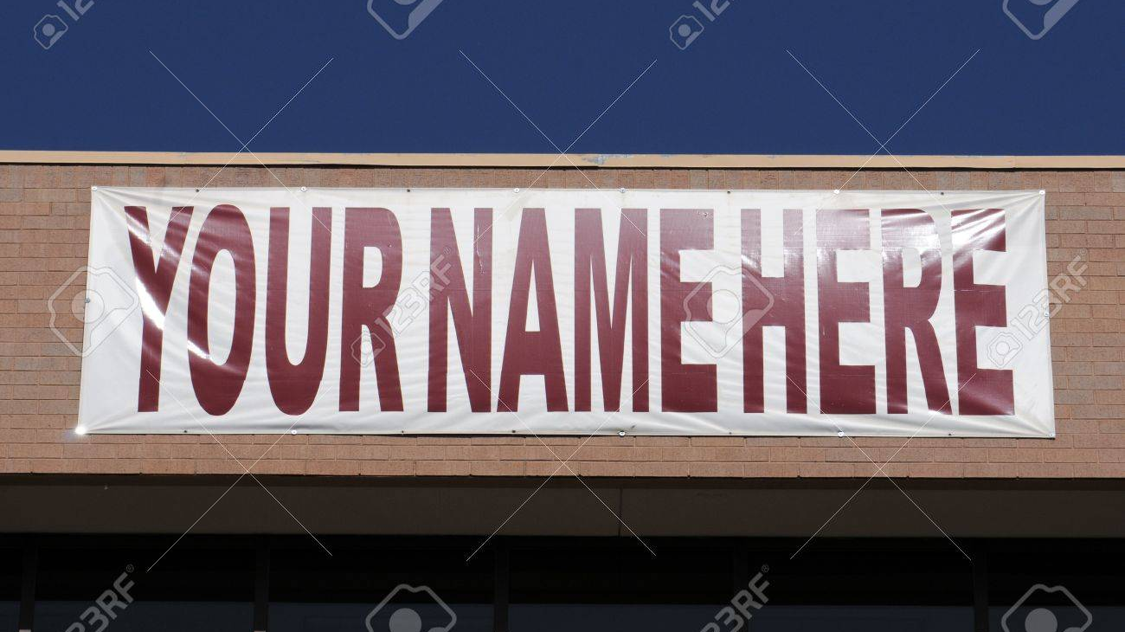
La publicidad genérica es muy costosa e imprecisa.
Comunicación conductual, operaciones psicológicas, incluso influir en el público hostil.

Slide 43
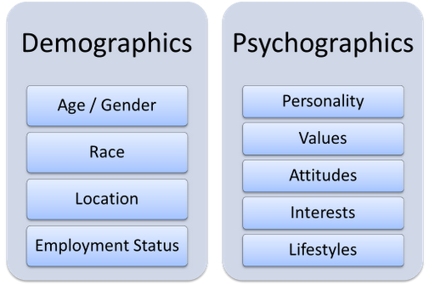
Análisis psicográficos para distinguir personalidades grupales y derivar mensajes personalizados.
Perfil psicográfico, identificar datos relevantes del estilos de vida.

Slide 44

Efectiva interacción con el entorno
Percepción
Los públicos pueden tener impresiones muy distintas.

Slide 45

Tendencias
Las relaciones públicas deben contribuir a disipar la sensación de inseguridad que abruma nuestros días.
Inestabilidad política (aprendizaje democrático)
Inestabilidad económica
Competencia mundial

Slide 46


Las ventajas competitivas tradicionales han perdido vigencia.
Interdependencia del entorno.
Incipiente institucionalización.

Slide 47

5.- Tendencias

Slide 48
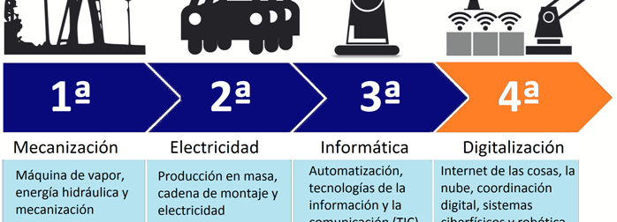
Fin de la Economía del Conocimiento (Toffler), tránsito a la Cuarta Revolución Industrial (Schwab).

Slide 49
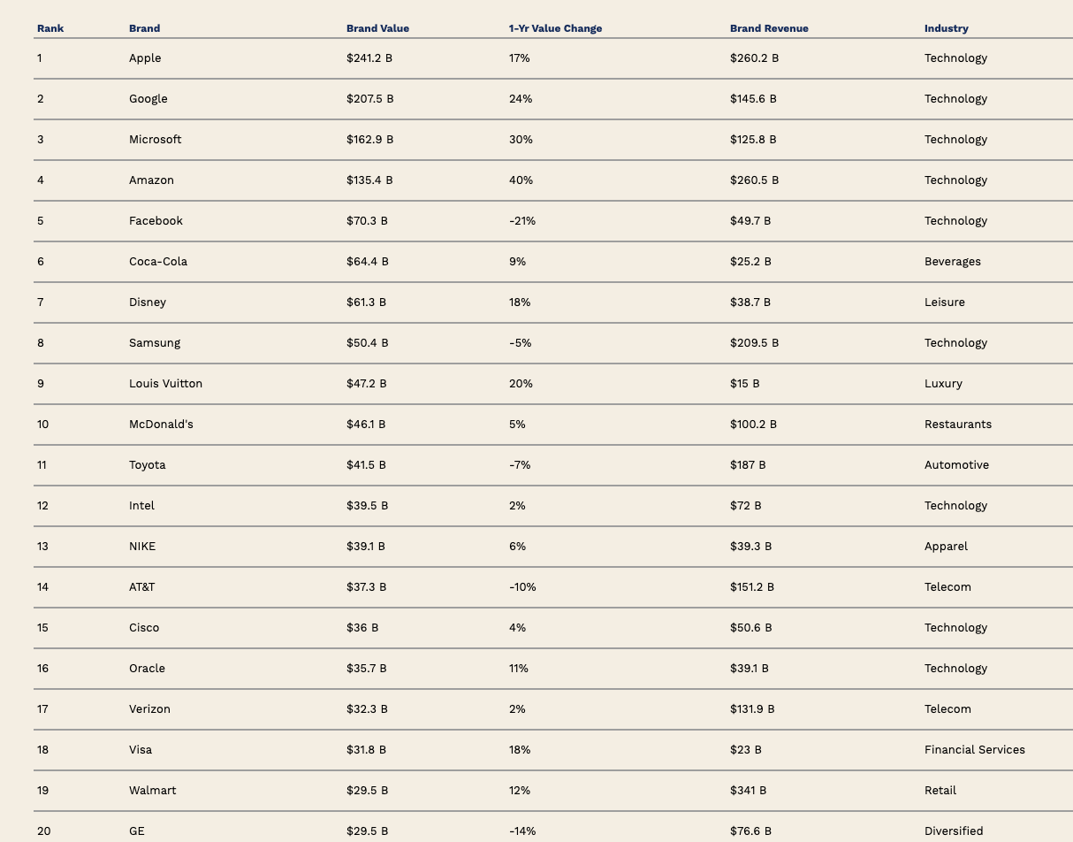
Forbes

Slide 50
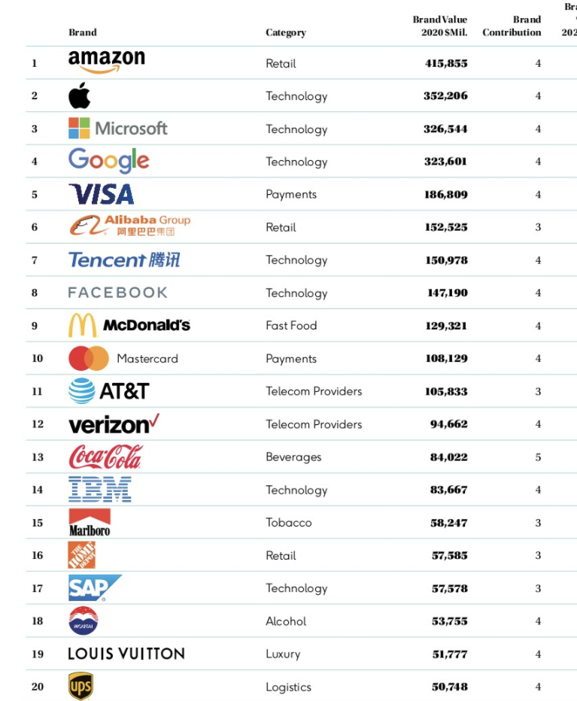
Millward Brown

Slide 51
Interbrand

Slide 52

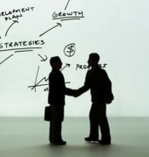
Mayor acceso a la información, públicos más participativos y exigentes.
Inestabilidad laboral.
Frecuentes cambios de rumbo.
Vinculación efectiva con representantes populares.
Orientación al mercado (desarrollo de ventajas competitivas).
Adaptación al cambio.

Slide 53

Desarrollo de nuevas ventajas competitivas.
Institucionalización.
Nuevos enfoques en las relaciones laborales.

Slide 54
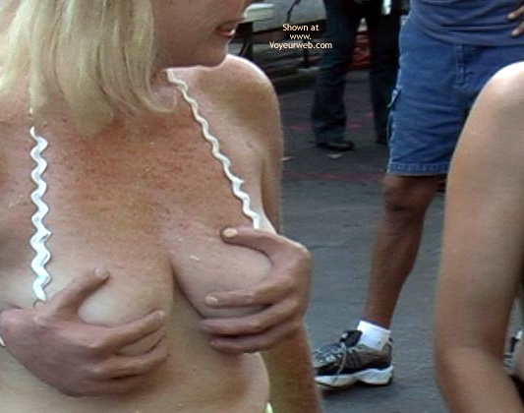
Las audiencias cambian, crecen, enfrentan nuevas experiencias, recurren a nuevos satisfactores, transforman sus estilos de vida, modifican expectativas y experiencias.

Slide 55
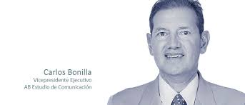
6.- Modelo de RRPP de Carlos Bonilla
1) Dirección General
2) Diagnóstico
3) Revisión de Políticas
4) Paradigma de Percepción
5) Programas de comunicación interna, externa y comercial
6) Coparticipación para solución de problemas comunes
7) Evaluación

Slide 56

Dirección General
Los esfuerzos de relaciones públicas deben abarcar a la organización en su conjunto.
Instancia donde se definen y dictan las normas conductuales de la empresa o institución.

Slide 57

Diagnóstico
Para evaluar el estado de las relaciones entre la organización y sus públicos
Para medir:
  opiniones
  actitudes

Slide 58
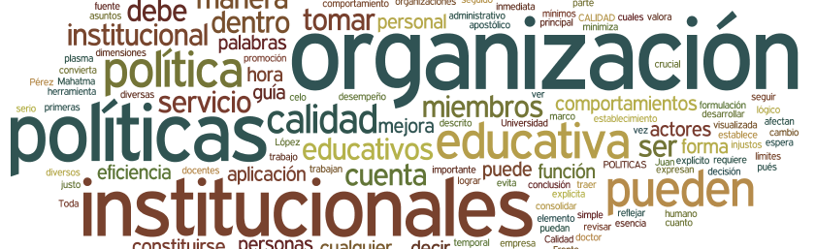
Revisión de las políticas institucionales
¿Existe un marco conductual en la empresa o institución?
¿Se adapta a los intereses y expectativas de los públicos?
¿Afecta a la relación de la empresa o institución con sus diferentes interlocutores?

Slide 59

  Es la imagen ideal de la organización.
  Debe responder a las necesidades de todas las áreas y a las expectativas de los públicos.
  Debe elaborarse por consenso, con la participación del equipo de dirección.
Paradigma de
percepción
Cómo requiere la empresa o institución ser percibida ante sus diferentes interlocutores para ganar su apoyo y solidaridad?

Slide 60

Programa de
comunicación
  Intrainstitucional
  Interinstitucional
  Comercial
.

Slide 61
Beneficios
  Unidad en las políticas de comunicación
  Homogeneidad en los mensajes institucionales
  Optimación de los recursos destinados a la comunicación
  Diseño de una estrategia integral de comunicación, adecuada a las necesidades de la organización y a las expectativas de sus públicos
  Percepción acertada de la organización por parte de sus interlocutores

Slide 62

Coparticipación con las diversas audiencias
  Solución de problemas comunes
  Programas de beneficio recíproco
  Programas de desarrollo comunitario
  Integración a la comunidad
.

Slide 63

Evaluación
Medición de opiniones y actitudes hacia la empresa o institución.
Integración a la comunidad.
Contribución a los resultados de negocio o a los objetivos institucionales
Aprovechamiento de oportunidad.es
Prevención y/o solución de problemas.

Slide 64
DIAGNOSTICO
IMAGEN IDEAL VS. IMAGEN REAL
DETERMINACIÓN DE NECESIDADES
REVISIÓN DE POLÍTICAS ORGANIZACIONALES
ELABORACIÓN DEL PLAN
REVISIÓN DE RECURSOS
ELABORACIÓN DEL PROGRAMA
INVENTARIO DE MEDIOS
FIJACION DE OBJETIVOS Y METAS
IDENTIFICACIÓN DE LÍDERES DE OPINIÓN
DETERMINACION DE ESTRATEGIAS Y TÁCTICAS
TIEMPO
CAMINOS DE SUSTITUCIÓN
DETERMINACIÓN DE RIESGO - BENEFICIO
PRESUPUESTO
MÉTODOS DE EVALUACIÓN

Slide 65
Fuentes de información
  Pláticas informales.
  Encuestas.
  Inspección ocular de las instalaciones.
Fuentes documentales
  Publicaciones institucionales.
  Diarios y revistas.
  Reglamentos y manuales.
  Intranet.
  Internet.

Slide 66

Circulares informativas
Internas
Externas
Mixtas
E-mail
Blogs
Redes sociodigitales
Memos
Flashes informativos
Folletos instructivos
Folletos institucionales
Cartas
Boletines
Tableros de avisos
Tableros electrónicos
Pancartas
Carteles
Anaqueles informativos
Publicaciones institucionales
Escritos

Slide 67

Coloquio
Conferencia
Simposia
Diálogos
Círculos de comunicación
Sistema de altavoces
Mesas redondas
Recepciones
Orales

Slide 68

Objetos de intervención
Conflictos
Rechazos
Quejas
Incumplimientos
Cambios
Innovaciones previstas
Barreras y obstáculos para el cumplimiento de objetivos

Slide 69

Públicos
Definición
Clasificación
Determinación del grado de influencia

Slide 70

Organización
HISTORIA
CONDICIONES DE TRABAJO
SITUACIÓN FINANCIERA
SERVICIOS QUE PRESTA / PRODUCTOS QUE OFRECE
ORGANIZACIÓN INTERNA (EN TODAS SUS ETAPAS)
DESARROLLO (CAUSAS / PROBLEMAS)
LOGROS TRASCENDENTES
LUGAR EN EL MERCADO
PRINCIPALES CLIENTES Y PROVEEDORES
ORGANIZACIONES A LAS QUE PERTENECE
PRINCIPALES PROBLEMAS QUE ENFRENTA
PLANES EN EL CORTO Y LARGO PLAZO
APORTACIONES A LA COMUNIDAD
POLÍTICAS Y OBJETIVOS

Slide 71
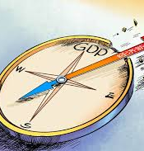
ACONTECIMIENTOS
ONOMÁSTICOS
INAUGURACIONES
FESTIVIDADES CÍVICAS
DESFILES
CELEBRACIONES
DE REUNION Y RECREO
CLUBES
CASINOS
CRUCEROS
PEREGRINACIONES
DE COMUNICACIÓN COLECTIVA
RADIO
PRENSA (DIARIOS Y REVISTAS)
CINE
TELEVISIÓN

Slide 72
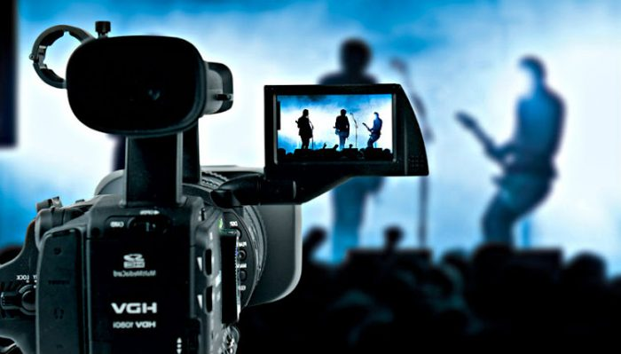
AUDIOVISUALES
Programas
YouTube
Cortometraje
Circuito cerrado de televisión
MUSICALES
Conciertos
Música programada
DE CONTACTO MATERIAL
Ferias
Exposiciones
Exhibiciones

Slide 73

Elementos por considerar
    Aspectos gráficos.
    Opiniones y actitudes de los públicos.
    Percepción ideal y percepción real.
    Flujos comunicativos formales e informales (redes).
    Clima organizacional.
    Retroalimentación (quejas, sugerencias, etc.).
    Información periodística de la región.

Slide 74

Problemas
De interacción
De posicionamiento
Desconocimiento de la empresa
Riesgo de la reputación corporativa

Slide 75

Oportunidades
Conciencia sobre necesidades de mercado
Apoyo para dar a conocer una empresa
Apoyo para dar a conocer un producto

Slide 76
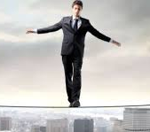
Percepción equivocada
      Comunicación deficiente
Inexistente
Inadecuada
Insuficiente
Conducta inaceptable
Políticas inadecuadas
Falta de políticas
Falta de conciencia social

Slide 77

Diagnóstico
    Evidencias o síntomas
    Evaluación de actitudes
    Indicadores de la empresa
    Inspección de instalaciones
    Evaluación de opiniones
    Revisión de información publicada
    Sondeo de percepciones
    Auditoría de medios
    Imagen ideal vs. Imagen real

Slide 78
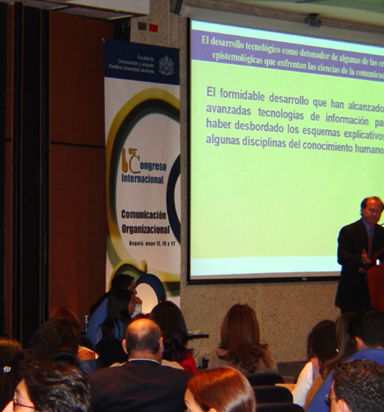
Estrategia
Octavio Islas
El modelo rector de acciones comunicativas supone la definición de objetivos, acciones, tiempo para realizarlas, así como los criterios que nos permitirán evaluar su pertinencia impacto.

Slide 79

Matrices a partir del escenario inicial
Cuando la situación punto de partida es negativa (-)
Nuestro objetivo fundamental es la conversión.
Representa el escenario comunicativo más complicado, supone enormes inversiones y mucha paciencia.
Partimos de la necesidad de modificar estereotipos.
Notes:
Identidad es destino.

Slide 80
Situación punto de partida | Objetivo Fundamental
(-) | Reconversión

Slide 81
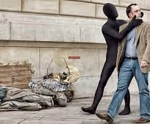
Cuando la situación punto de partida es de indiferencia o desconocimiento (¿?)
Nuestro objetivo fundamental es informar.
Seleccionar los medios idóneos, instalarse en la “mente universal” del destinatario, pensar como él o ella.
La comunicación efectiva parte de entender las necesidades del receptor.
Notes:
Identidad es destino.

Slide 82
Situación punto de partida | Objetivo Fundamental
(¿?) | Informar

Slide 83

Cuando la situación punto de partida es positiva (+)
Nuestro objetivo fundamental es reforzar.
Identificar oportunidades de mejora

Slide 84
Situación punto de partida | Objetivo fundamental
(+) | Reforzar
Notes:
Somos más exigentes con aquellas empresas u organizaciones que tienen una extraordinaria imagen
Creemos que no pueden o deben cometer errores.

Slide 85

Cuando la situación imagen punto de partida es óptima (++)
Nuestro objetivo fundamental es mantenimiento.
Situación delicada, elevadísimas expectativas.

Slide 86
Situación punto de partida | Objetivo fundamental
(++) | Mantenimiento
Notes:
De la imagen punto de partida a la imagen deseable.

Slide 87
Escenario Precomunicativo | Establecer el escenario punto de partida | Antes
Escenario Comunicativo | Ejecutar programas | Durante
Escenario Postcomunicativo | Evaluar la distancia que separa el escenario resultante del escenario ideal | Después
Notes:
Las organizaciones son extensiones de las personas.
Hay organizaciones cobardes, hipócritas
Hay organizaciones neuróticas también.

Slide 88
 | Vigilancia del entorno | Correlación de elementos | Transmisión del legado cultural
Públicos Internos
Públicos Externos
Públicos Mixtos
Públicos Financieros
Ciberaudiencias

Slide 89
Público interno X | Objetivos (General Particulares) | Descripción Situación inicial | Situación deseable
Medios, acciones y presupuesto (Etapa Precomunicativa) | Medios, acciones y presupuesto (por emplear) | Calendario acciones | Criterios de evaluación
Matriz

Slide 90
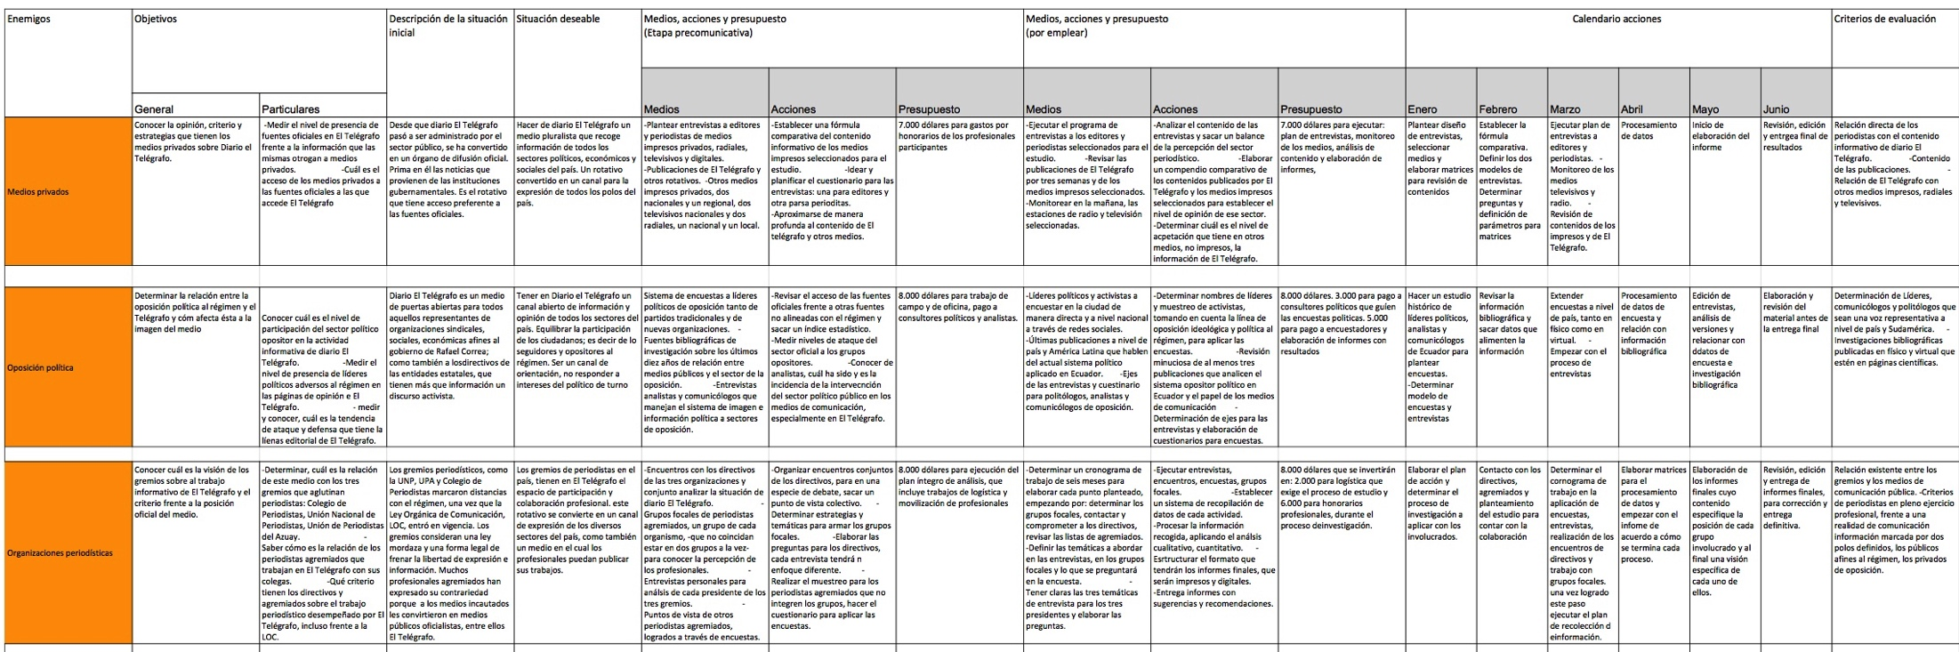
Matriz

Slide 91
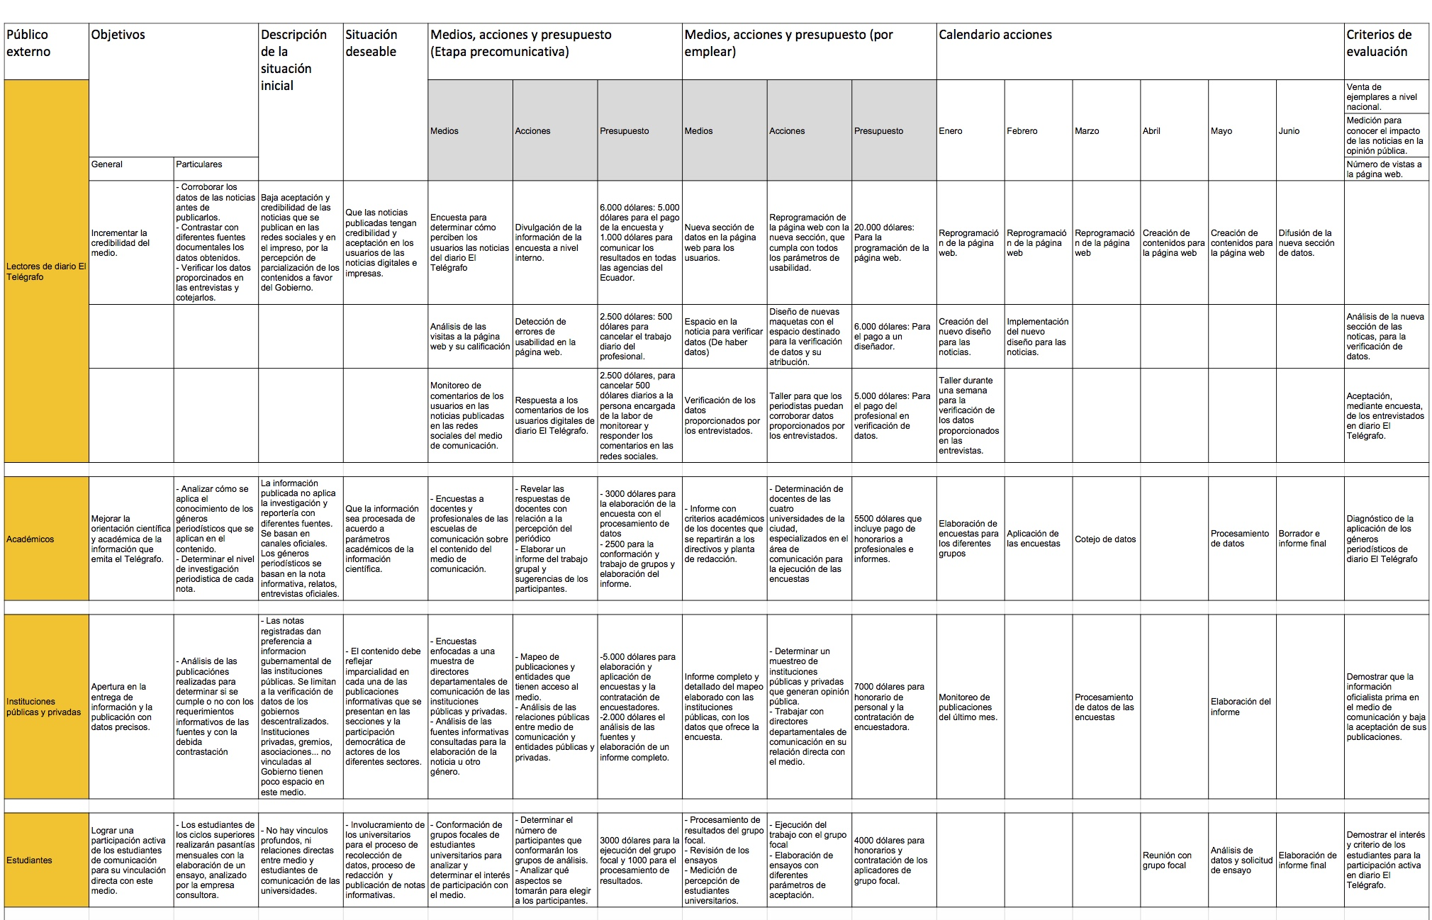
Matriz
Matriz

Slide 92
Escenario Precomunicativo | Establecer el escenario punto de partida | Antes
Escenario Comunicativo | Ejecutar programas | Durante
Escenario Postcomunicativo | Evaluar la distancia que separa el escenario resultante del escenario ideal | Después
Notes:
Las organizaciones son extensiones de las personas.
Hay organizaciones cobardes, hipócritas
Hay organizaciones neuróticas también.

